Slide 1
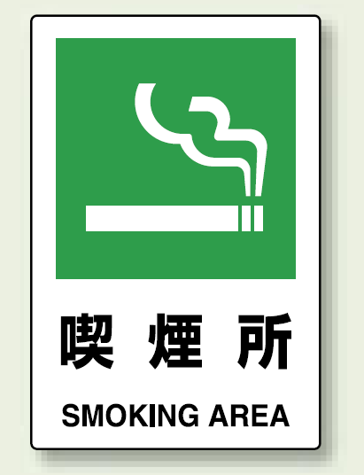
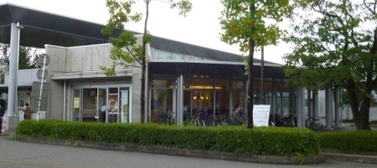
Ｆ2Ｆ meeting
@多目的ホール
Multiple-purpose hall
コンビニ
Convenience store
Bus stop to JR Toyama station
コンビニ
Main gate
北陸銀行
Convenience store
※外貨両替可能
バンケット会場
「café AZAMI」 Cafeteria for Banquet
Hokuriku Bank
※money exchange
available(US$ only)

